Slide 1
ĐẠI HỌC ĐÀ LẠT
KHOA CÔNG NGHỆ THÔNG TIN
Bài giảng
LẬP TRÌNH WEB
ThS Nguyễn Minh Hiệp
Email: hiepnm@dlu.edu.vn

Slide 2
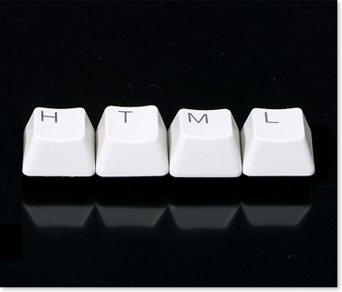

Nội dung học phần

Slide 3
Thông tin môn học
Số tín chỉ: 2-2
Lí thuyết: 30 tiết = 7.5 buổi x 4 tiết
Thực hành: 60 tiết = 15 buổi x 4 tiết
Hình thức đánh giá:
Thi máy 40%: thiết kế website theo mẫu cho sẵn
Website cá nhân 30%: Thiết kế website thông tin cá nhân.
Kiểm tra thực hành 30%: điểm trung bình của 3 bài kiểm tra trong quá trình thực hành.

Slide 4
Qui định
Vắng 1 trong 3 cột điểm → Điểm tổng kết = 0 (nếu có kí tên trong danh sách thi)
Nộp website cá nhân: Mỗi bạn ghi tất cả thông tin vào đĩa CD hoặc DVD
Upload website lên host free trên mạng internet.
Mọi thông tin liên hệ qua email hiepnm@dlu.edu.vn (giới thiệu thông tin sinh viên)

Slide 5
Tài liệu tham khảo
Giáo trình Lập trình web, Khoa CNTT-ĐHĐL
Ebook:
Beginning Web Programming with HTML, XHTML, and CSS.pdf
HTML, XHTML, & CSS - Visual QuickStart Guide, 6th Edition (2006).chm
…
Website:
http://w3schools.com
http://google.com
…

Slide 6
Q & A

